Slide 1
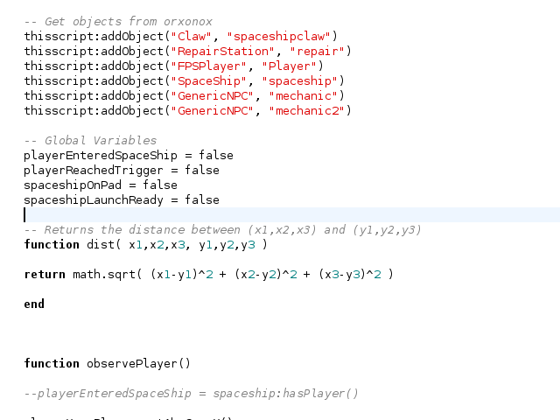
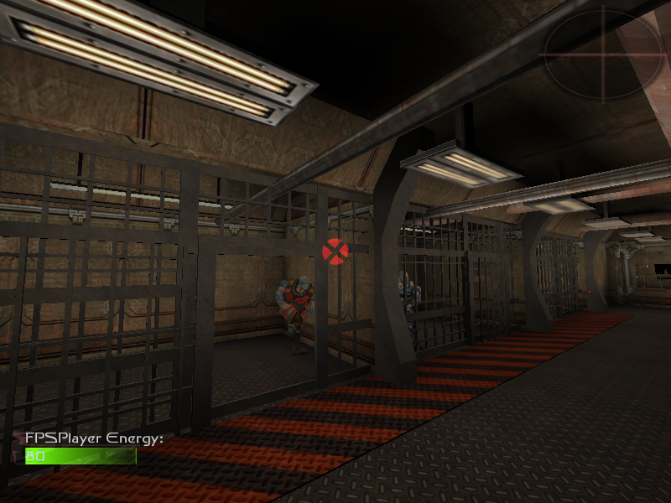
Scripting
Scripting in Orxonox

Slide 2
Scripting
Scripting in Orxonox
Ziel
- Interaktion mit der Spielwelt
- Flexibel
Anwednung
- Abläufe im Spiel programmieren
- Auf den Spieler reagieren

Slide 3
Scripting
Überblick
- Sprache: Lua
www.lua.org
- Script in Textfile
- Laden zur Laufzeit

Slide 4
Scripting
Lua-Syntax
- kein “;” am Zeilenende
- Kommentar mit “--”
-- This is my first lua comment
- typenfrei

Slide 5
Scripting
Lua-Syntax: Variabeln
- Allgemein
variabelnname = wert
- Beispiel
isActivated = true
one = 1
message = “Hello world”

Slide 6
Scripting
Lua-Syntax: Funktionen
Definition:
Aufruf:
function helloWorld(argument1, argument2)
end
print(“Hello world!”)
result = 2 + 3
return result
value = helloWorld(1,”test”)

Slide 7
Scripting
Lua-Syntax: If
Allgemein:
Bedingung:
one == 1
isActivated
if [Bedingung] then
-- Do something !
end

Slide 8
Scripting
Lua-Syntax: while
Allgemein:
Bedingung:
one == 1
not isActivated
while [Bedingung] do
-- Do something !
end

Slide 9
Scripting
Framework: Überblick
- Luaskipte laden
- Lua Funktionen ausführen
- Zugriff auf Objekte und Methoden

Slide 10
Scripting
Framework
Script
- Lädt Luascripts
- Variablen, Code,...
- Funktionsausführung von Scriptfunktionen
ScriptTrigger
- rufen Scriptfunktionen auf
- SpaceTrigger, TickTrigger,...

Slide 11
Scripting
Framework: Orxonoxobjekte in Skripts (1)
Orxonox-Objekt im Skript registrieren:
- im Globalen Bereich des Skripts
thisscript:addObject("NPC", "bomberOne")

Slide 12
Scripting
Framework: Orxonoxobjekte in Skripts (2)
Methode eines Orxonox-objekts aufrufen
- Beispiel
variablenname:methodenName(arg1,arg2,...)
fighterThree:fire() -- ruft die fire-methode auf

Slide 13
Scripting
Framework: Orxonoxobjekte in Skripts
Bedingungen an die Orxonox-Objekte
- primitive types als Argument/Rückgabewert
- müssen “Scriptable” sein -> später
- müssen im Skript registriert sein.

Slide 14
Scripting
Framework: Trigger
Trigger werden im Skript erzeugt:
Aufruf im globalen Bereich des Skriptes
trigger = SpaceTrigger()
trigger:setScript("example.lua")
trigger:setFunction("helloWorld")
trigger:setAbsCoor(37 , 0 , -200)
trigger:setRadius(10)
trigger:setTarget("Player")

Slide 15
Scripting
Framework: Trigger: Bedingungen
Bedingungen an Luafunktion:
- Ein Parameter: Zeit seit dem letzten Aufruf
- Ein Rückgabewert:
true : Skript wird nicht mehr aufgerufen
false : Skript wird wieder aufgerufen

Slide 16
Scripting
Framework: Skript laden
Im XML-file:
<ScriptManager>
<Scripts>
...
<Script>
<file>worldname/filename.lua</file>
</Script>
...
</Scripts>
...
</ScriptManager>

Slide 17
Scripting
Beispiel
cutscene.lua

